Slide 1
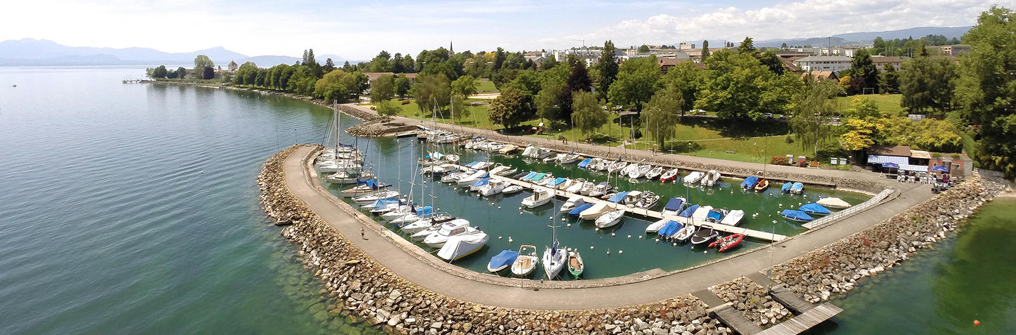

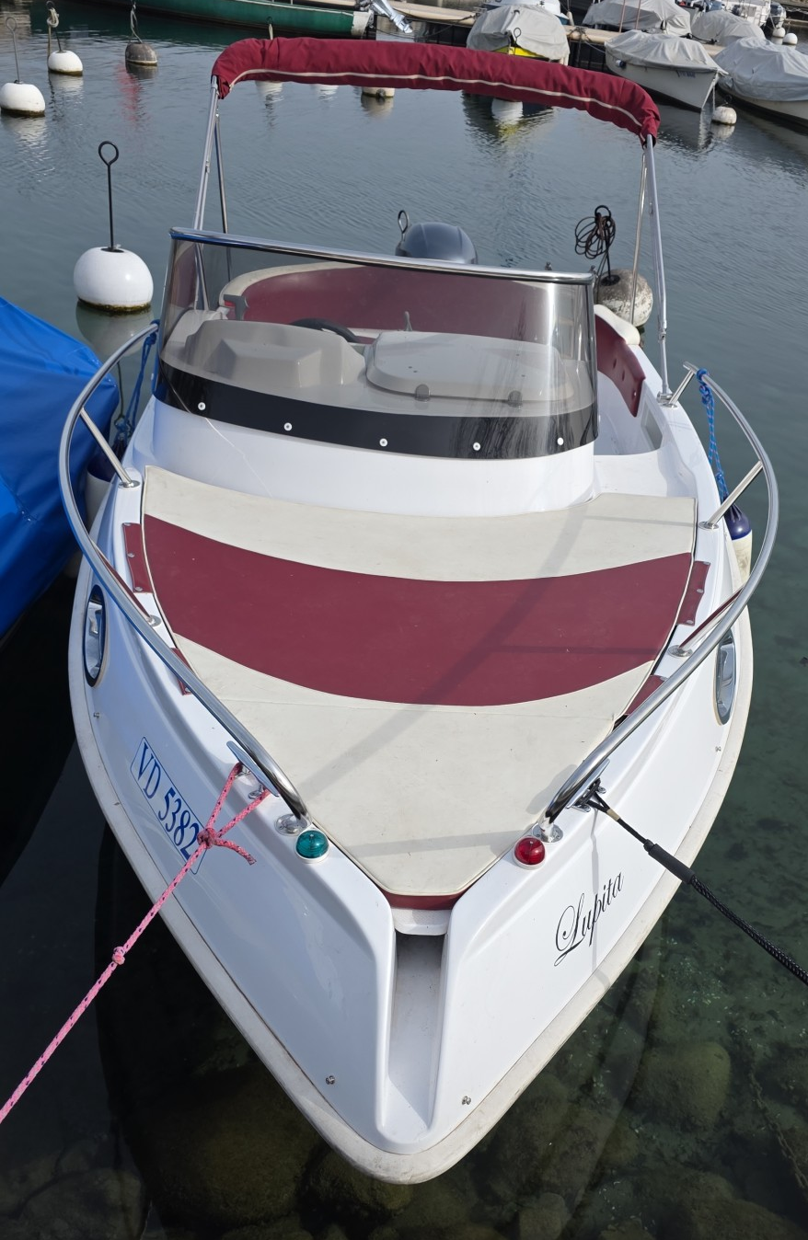
Ecole nautique St-Prex
Tavolini Steve
076/384.40.56

Slide 2
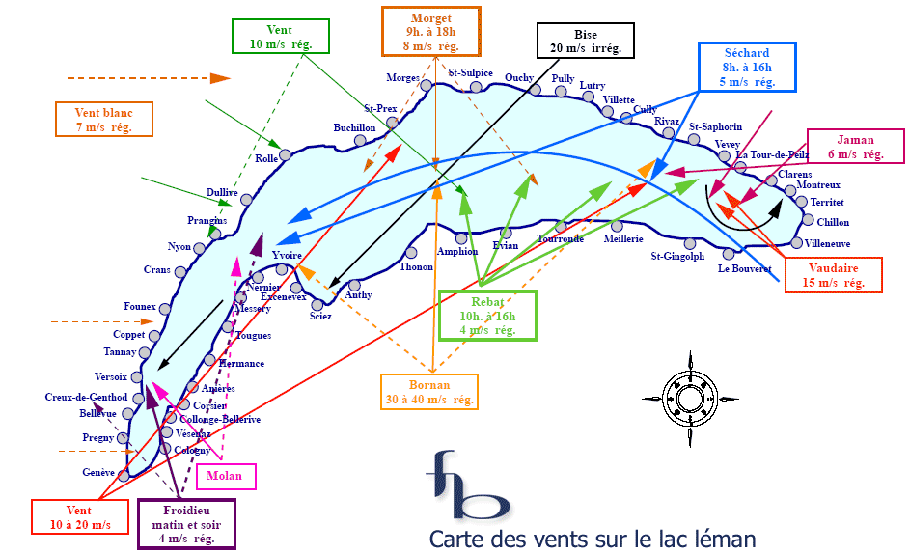
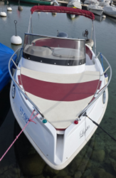
Les vents du Léman
Joran
Sud ouest

Slide 3

Connaissances du lac Léman
Plan d’eau, Divisé en trois partie
Le haut lac vers Villeneuve
Le grand lac vers Lausanne , Evian
Les vents
La bise de Lausanne
Petit lac Nyon, Genève
Le vent du sud-ouest de Genève
Le Bornand de la France.
Le Joran du Jura
Le Morget de Morges
La Vaudaire de port Valais
Les vents
Au Nord, la Suisse
Au Sud la France
Le lac Léman

Slide 4

Equipement du bateau, Marinello :
Cordages en suffisance
Fanion rouge
Boussole
Ecope
5,80 mètres de long
Bouée avec drisse de 10 mètres
Moteur hors bord 115cv
Clé de contact
Feu de navigation et blanc visible de partout
Jauge d’essence
Clé du réservoir d’essence
2,18 mètres de large
Coupe circuit de sécurité
Coupe circuit général
Rapporteur
Carte du lac Léman
Echelle de bain
Coupe circuit de réserve
Entrée du réservoir d’essence
Ancre charrue, prête a être lancée.
Gilets de sauvetage en suffisance
Poignée d’accélération
Gaffe
Couverture pour éteindre un feu
Extincteur
Couverture thermique
Trousse de premier secours
Compteur kilométriques
Echelle de bain
Carte grise, test antipol et service

Slide 5
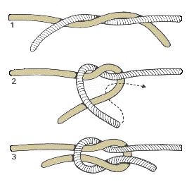
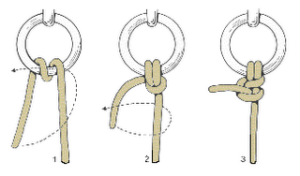
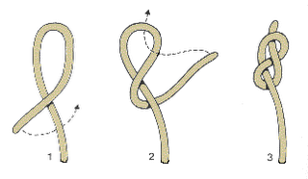

Les nœuds
Plat
2 tours et demi clés
Cabestan
De huit
Ecole nautique Saint Prex _ Steve tavolini@gmail.com_076/384.40.56

Slide 6
A l’intérieur des ports
Sortir
Cap de sortie 150 mètre droit
10 km/hors du port durant 300 mètres
Entrer
Se présenter face à l’entrée coté droit
Gaffes et pagaie à proximité
Vitesse 10km/h
A 300 mètres de n’importe qu’elles bords
10 km/h
Dans les ports
Si aucune limitation allure du pas maxi
Ne doit pas faire de vagues
On peut rencontrer des limitations de 5 Km/h et de 6 km/h

Slide 7
Déjauger
Gaz full
Bien laisser sortir le bateau de l’eau et le laisser glisser
Rasseoir le bateau, pour trouver la vitesse de croisière
Régler la trim du moteur

Slide 8
Virages simples et de sécurité
Virage à 90 degrés
Avant de virer observation à 360 degrés.
Virage à 180 degrés
Avant de virer observation à 360 degrés.
Virage 360 degrés
Avant de virer observation à 360 degrés.
Vérifiez qu’il n’y est pas d’obstacle, tout au tour à 50 mètres
Vérifiez qu’il n’y est pas d’obstacle, tout au tour à 50 mètres
Vérifiez qu’il n’y est pas d’obstacle, tout au tour à 50 mètres
Libre tenez vous
Libre tenez vous
Libre tenez vous

Slide 9
Ancrage
Commencer par un dispositif prêt dès le départ
Ancre adaptée au bateau et à la nature du sol
Ancre attachée, passer le bout sous le balcon avant d’amarrer le bout
A
Se mettre face au vent et au point mort
Jeter l’ancre dans l’eau laisser filer la corde, compter par brasses jusqu’à cinq fois la longueur immergée
Reculer avec le bateau vérifier que l’ancre croche

Slide 10
Prise de la bouée
Se positionner face au vent et face à la bouée
Avancer au ralenti devant la bouée, en gardant la vitesse pour garder le cap
Une fois assez proche se mettre en marche arrière pour stopper le bateau
Si pas vraiment en face tourner le volant du coté opposé pour rétablir

Slide 11
Homme à l’eau
Regarder à 360 degrés, libre, tenez vous.
En même temps réduire la vitesse , et virez face au vent. Jusqu‘à vous mettre face à la bouée avec le vent dans le dos.
Arrivé à 3 mètres, barre à gauche et marche avant puis point mort cela fait virer le bateau.
Exercice réussi
Ne pas percuter fortement l’homme.
Possibilité de quitter le poste de pilotage sans que l’homme ne s’éloigne pour le récupérer
Un homme à la mer !
Vous répondez, garder le à vue. Cela vous décharge de la responsabilité.
Stabilisé l’homme : en mettant le moteur droit. Marche avant si il fil en avant, marche arrière si il fil en arrière.
Pointer sur la bouée en perdant de la vitesse, tout en gardant le cap.
Quand l’homme arrive sur le coin droite du pare brise, barre à droite et marche arrière puis point mort.

Slide 12
Demi tour dans un chenal
Se présenter au centre du chenal, entamer son virage en poussant l’avant du bateau contre les obstacles
Travailler avec des coups de gaz.
Laissez travailler le bateau.
Quand le bateau est en travers du chenal
Barrez du côté opposé.
Coups de gaz en arrière.
Terminez le virage
Barrer de l’autre côté
Coup de gaz en avant.
Une fois le bateau droit, reprendre sa route.

Slide 13
Accostage en classique,
marche avant
Prendre un angle de 45 degrés au ponton moteur droit. Avancer au ralenti en visant le centre du ponton. Si vent, prendre un point de repère côté vent.
A 3 mètres tourner le volant du côté opposé au ponton, un coup de gaze en avant pour que le bateau glisse latéralement.
Inverser le volant et mettre un coup de gaze en arrière, pour ramener l’arrière.
Terminer, moteur droit

Slide 14
Accostage en feuille,
marche arrière.
(Aussi si début classique trop éloigné pour récupérer la manœuvre)
Prendre un angle de 45 degrés. A une demie longueur de bateau du ponton, mettre le volant full direction opposée au ponton et donner un coup de gaz. Le bateau dérape direction ponton.
Laisser le bateau se mettre parallèle au ponton. Puis le laisser dépasser la parallèle au ponton, l’arrière s’éloigne en ouvrant l’angle et mettre la marche avant.
Recommencer la manœuvre jusqu’à l’accostage.
Manœuvre aussi appelée, crabe ou banane.

